Slide 1
자유분방한 거리 예술
그래피티 아트

Slide 2
차례
1. 그래피티 아트의 특징
2. 대표적인 작가와 작품
해링: 무제, 우리 젊은이들
뱅크시: 꽃을 투척하는 남자, ‘제흐라 도간’의 억울한 구금을 항의하며
3. 자투리 퀴즈

Slide 3
1. 그래피티 아트의 특징
발생 시기: 1980~2000년대
특징
거리의 벽, 경기장, 지하철 같은 도시 공간에 스프레이 페인트 등으로 낙서를 하거나 그림을 그리는 거리 미술
‘긁다, 긁어서 새기다’라는 뜻의 이탈리아어 'graffito'와 그리스어 ‘graffito’에서 유래
하위문화로 시작했으나 현재 미술 장르로 다양하게 활용

Slide 4
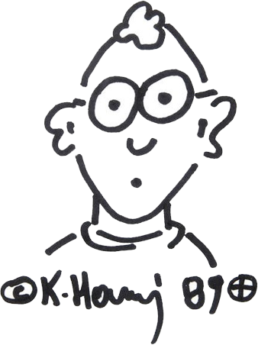
2. 대표적인 작가와 작품
키스 해링은 누구일까?
해링(Haring, 1958~1990년)
1981년 지하철 분필 낙서화를 시작으로 거리 낙서
문화를 예술의 경지로 끌어올림 .
간결한 선과 뚜렷한 색감, 생동감과 유머가 넘치
는 이미지
인종차별, 반핵, 에이즈 퇴치 등 사회 문제 단
순, 유쾌하게 표현
대표작: 네 개의 팝 상점1(1984년 작),
우리 젊은이들(1987년 작) 등

Slide 5
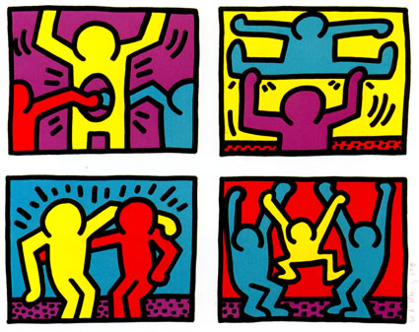
네 개의 팝 상점1(1984년 작)
굵은 선과 단순한 형, 화려한 색을 다양한 조형 원리를 활용하여 주제를 효과적으로 전달하고 있다.

Slide 6
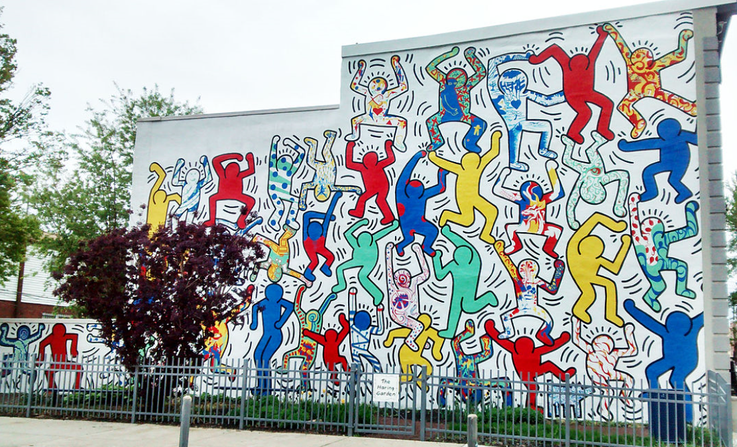
우리 젊은이들(1987년 작)
필라델피아 포인트 브리즈 지역의 건물 외벽에 그린 벽화로, 춤추는 사람들을 다양한 색과 윤곽선, 문양으로 표현

Slide 7
2. 대표적인 작가와 작품
WLDO_뱅크시는 누구인가?
뱅크시(Banksy, 1974년~ )
영국의 미술가 겸 그래피티 아티스트, 영화 감독
정치적, 사회적 논평이 담긴 그래피티 제작
대형 미술관에 자신의 작품을 몰래 걸어놓는 도둑 전시 퍼포먼스
사회 질서 파괴 범죄에서 예술 활동으로 인정받아 관리를 받거나 관광지 상품으로 활용
대표작: 꽃을 투척하는 남자, ‘제흐라 도간’의 억울한 구금을 항의하며 등

Slide 8
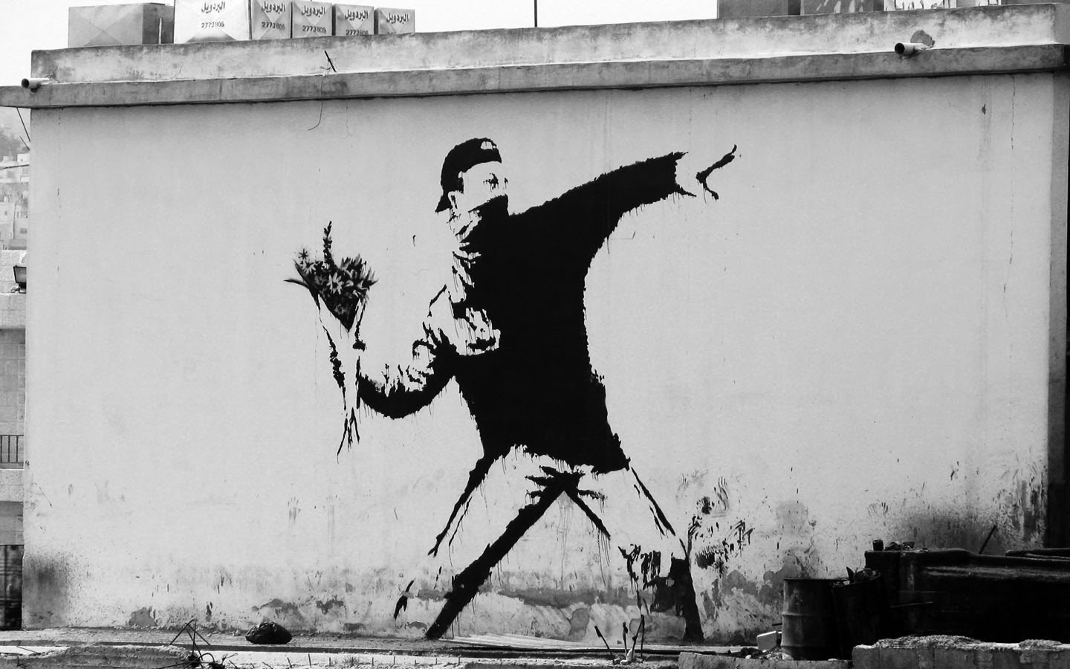
꽃을 투척하는 남자
부조리한 사회에 저항하는 모습을 화염병 대신 꽃을 투척하는 사람으로 바꿔 위트있게 표현한 작품

Slide 9
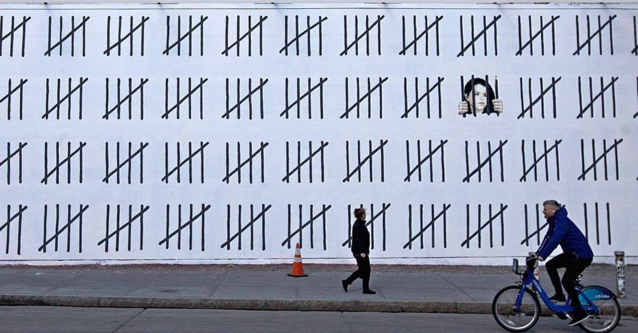
‘제흐라 도간’의 억울한 구금을 항의하며
약 21미터 길이의 작품으로, 터키군에 의해 짓밟힌 쿠르드 마을과 주민을 그림으로 그렸다는 이유로 2년 9개월 징역형을 선고받은 터키의 여류 화가이자 언론인인 제흐라 도간의 석방을 요구하는 작품

Slide 10
3. 자투리 퀴즈
1. 그라피티 아트에 대한 설명으로 옳은 것은?
객관적 사실주의 추구
원시적 토속 신앙 결합
우연성과 비합리성에 의거한 표현
도시 공간에 그림을 거리는 거리 미술

Slide 11
끝

